Slide 1
Реализация современных практик и технологий как условие повышения качества образовательного процесса в ГБОУ ПОО «Златоустовский техникум технологий и экономики»
Директор Пономарева Марина Николаевна, почетный работник общего образования

Slide 2
Качество образовательного процесса:
Качества образовательной программы
Качества потенциала педагогического состава
Качества потенциала обучающихся
Качества средств образовательного процесса
Качества образовательных технологий

Slide 3
ГБОУ ПОО «ЗТТиЭ» сегодня
3 отделения в г. Златоусте:
технологическое;
экономическое;
отделение общеобразовательной и профессиональной подготовки;
филиалы в:
г. Челябинск;
г. Сургут;
г. Нефтеюганск;
г. Нижневартовск;
п. Магнитка

Slide 4
В техникуме реализуются:
17 программ подготовки специалистов среднего звена;
10 программ подготовки квалифицированных и служащих;
110 программ профессионального обучения;
Программа основного общего образования
Формы образовательного процесса:
очная;
очно – заочная;
заочная
Контингент - 2423человек:
бюджет – 1332 человека;
внебюджет – 1091человек

Slide 5
Инновационная площадка
«Организационно-педагогические условия применения дистанционных образовательных технологий в образовательном процессе профессиональной образовательной организации»
Приказ МОиН Челябинской области
№ 01/9 от 10 января 2017 года

Slide 6
Структура ГБОУ ПОО «ЗТТиЭ»

Slide 7
учебный отдел
учебно-производственный отдел
методическая служба
воспитательная служба
социально-психологическая служба
организационно-правовая служба
хозяйственная служба
информационный центр

Slide 8
Нормативные документы
72 локальных акта
Коллективный договор

Slide 9
Получение лицензии на специальности:
43.02.011 Туризм
43.02.10 Гостиничный сервис;
23.02.01 Организация перевозок
и управления на транспорте
(по видам);
23.02.06 Техническая эксплуатация подвижного состава железных дорог;

Slide 10
2017 год ТОП-50
08.01.25 Мастер отделочных строительных и декоративных работ
23.01.17 Мастер по ремонту и обслуживанию автомобилей
43.01.09 Повар, кондитер
54.01.20 Графический дизайнер

Slide 11
Набор на 2017-18 учебный год
08.01.25 Мастер отделочных строительных и декоративных работ
09.02.07 Информационные системы и программирование
23.02.07 Техническое обслуживание и ремонт двигателей, систем и агрегатов автомобилей
43.02.15 Поварское и кондитерское дело

Slide 12
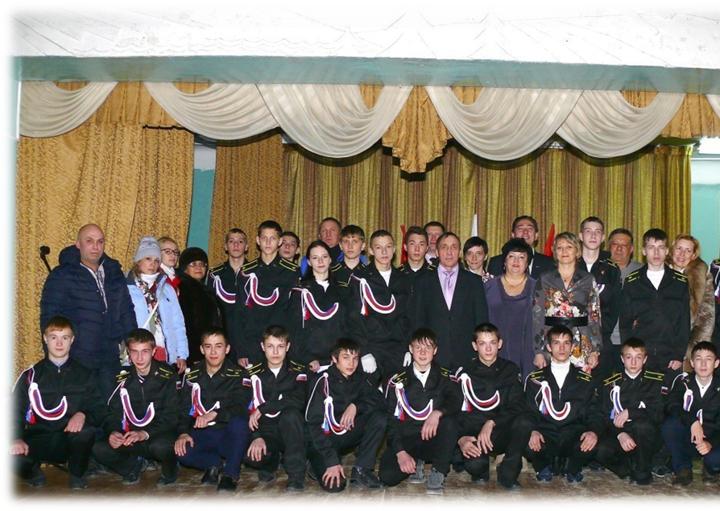
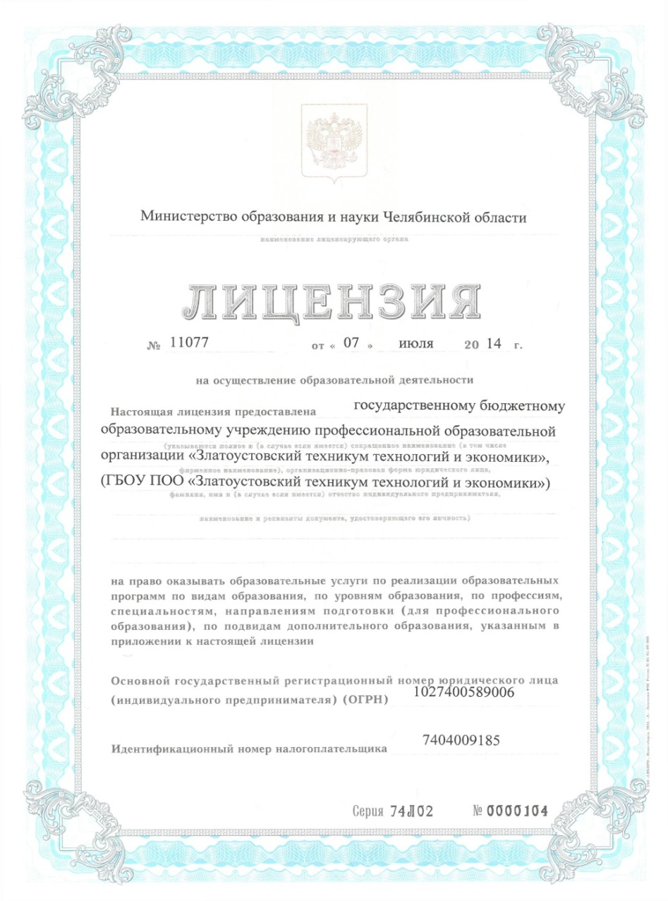
Получение лицензии на основное образование:

Slide 13
Профсоюзная организация

Slide 14
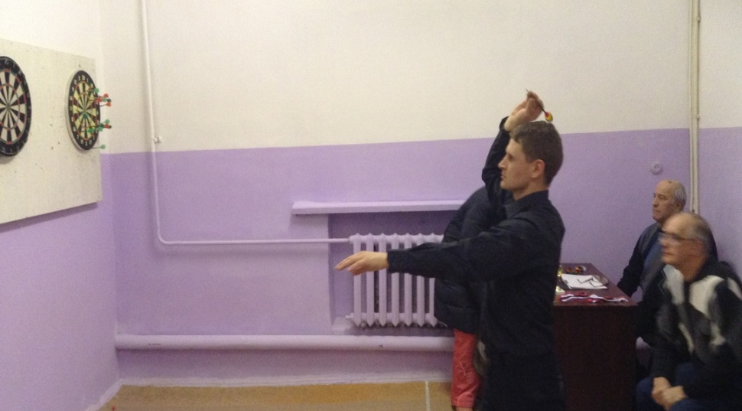
Спартакиада среди сотрудников техникума
Первенство по боулингу в «Дискавери» (55 человек);
Первенство по плаванию (боле 35 участников);
Первенство по дартсу (15 человек);
Первенство по шашкам (15 человек);
Первенство по теннису (16 человек).

Slide 15
Грамоты и благодарственные письма

Slide 16
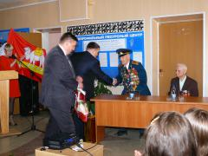
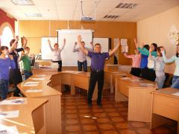
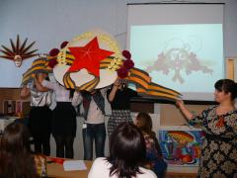
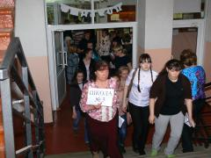
Дни администрации на отделениях

Slide 17
Повышение квалификации и стажировки

Slide 18
Количество педагогических работников, обучившихся на курсах повышения квалификации и прошедших стажировку

Slide 19
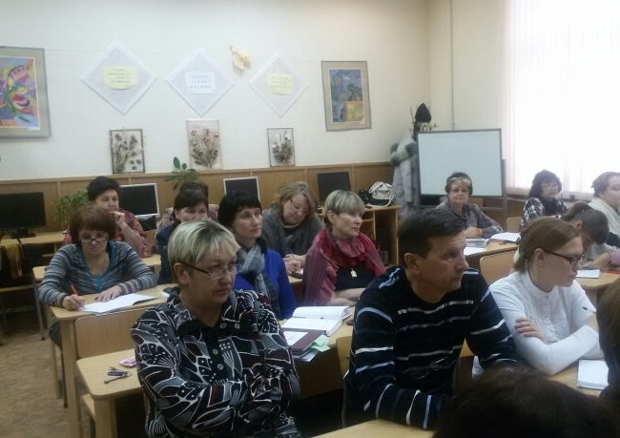
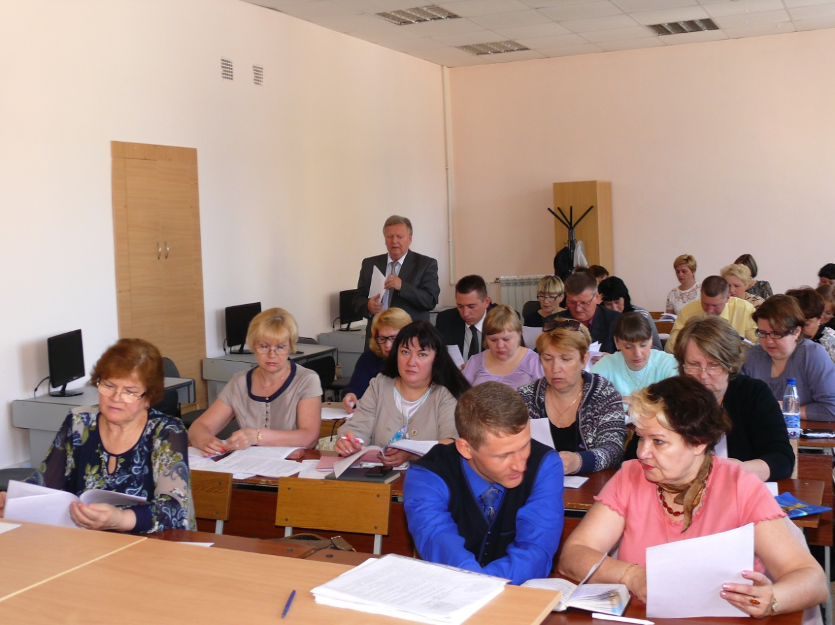
Научно – практические семинары
«Психолого-педагогические ресурсы поликоммуникативной среды современной образовательной организации»
«Управление развитием образовательной среды учебного занятия»

Slide 20
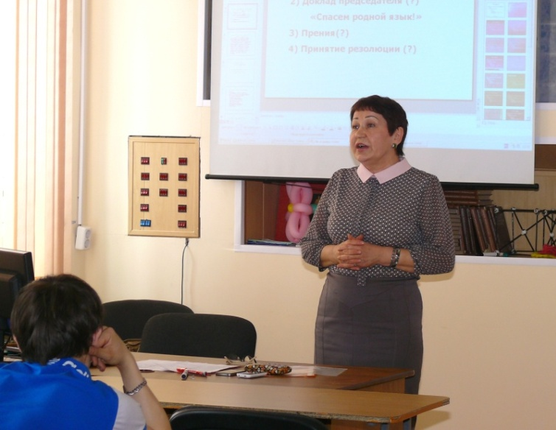
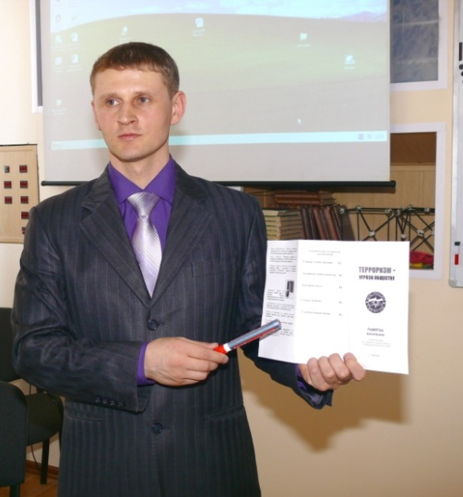
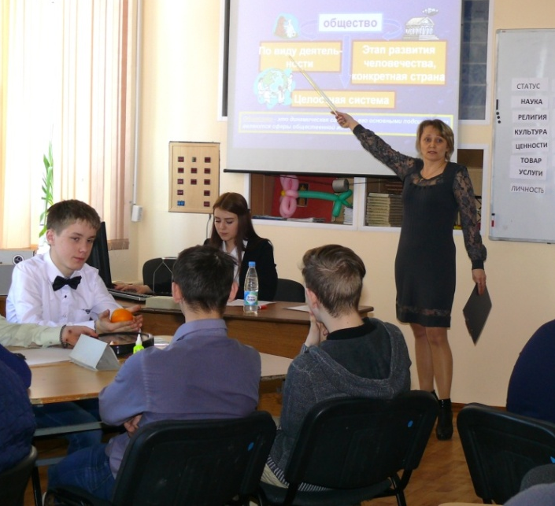
Преподаватель года
Конкурсы профессионального мастерства для педагогов

Slide 21
Вакансии

Slide 22
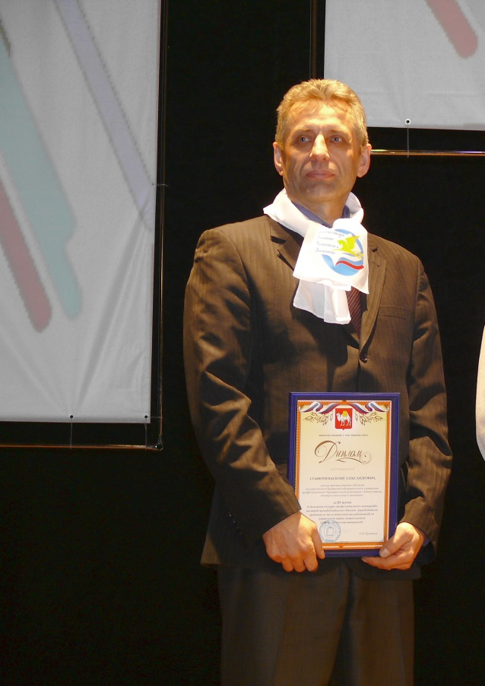
Олимпиада профессионального мастерства для студентов и конкурсы для мастеров производственного обучения и руководителей практики (Март 2017)
«Технология материалов»
Стаферов В.А.
3 место
«Электро и теплоэнергетика»
Южаков В.А.
3 место
«Техника и технология строительства»
Лихачев Е.С. 2место

Slide 23
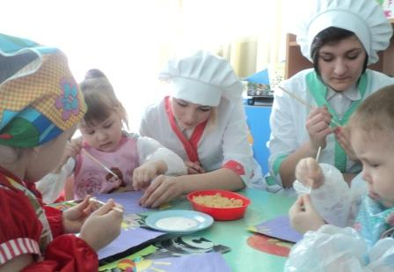
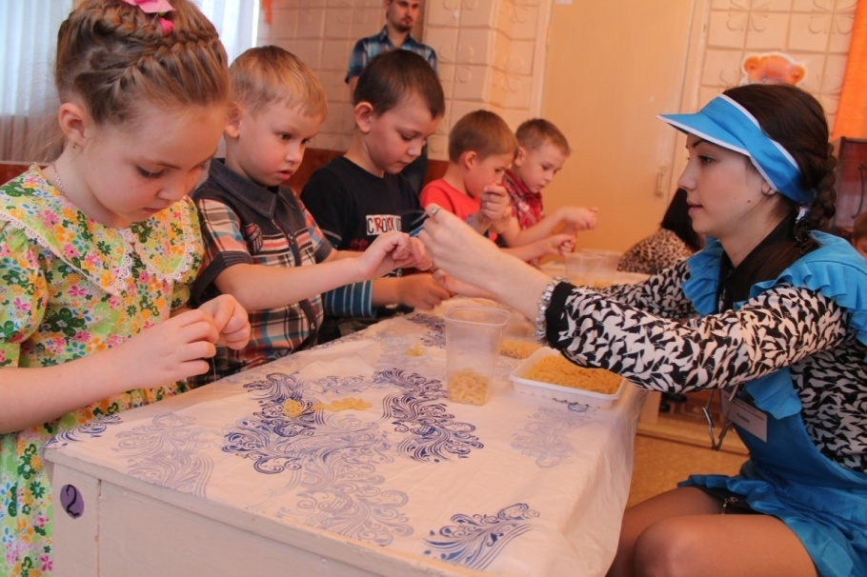
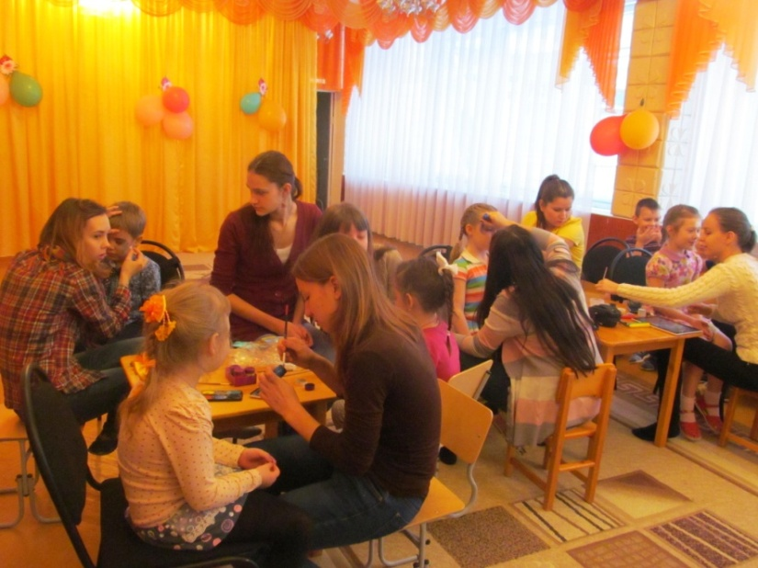
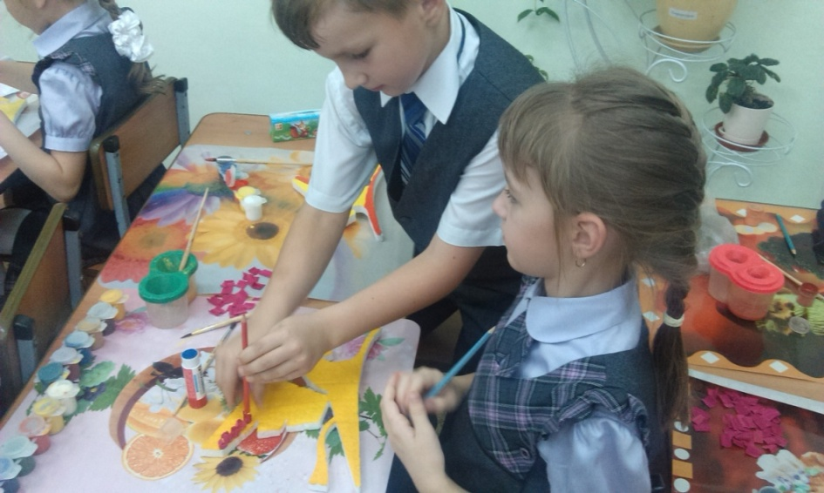
Профориентационная работа 1-й уровень - для детей старшего дошкольного возраста (ознакомительный )

Slide 24
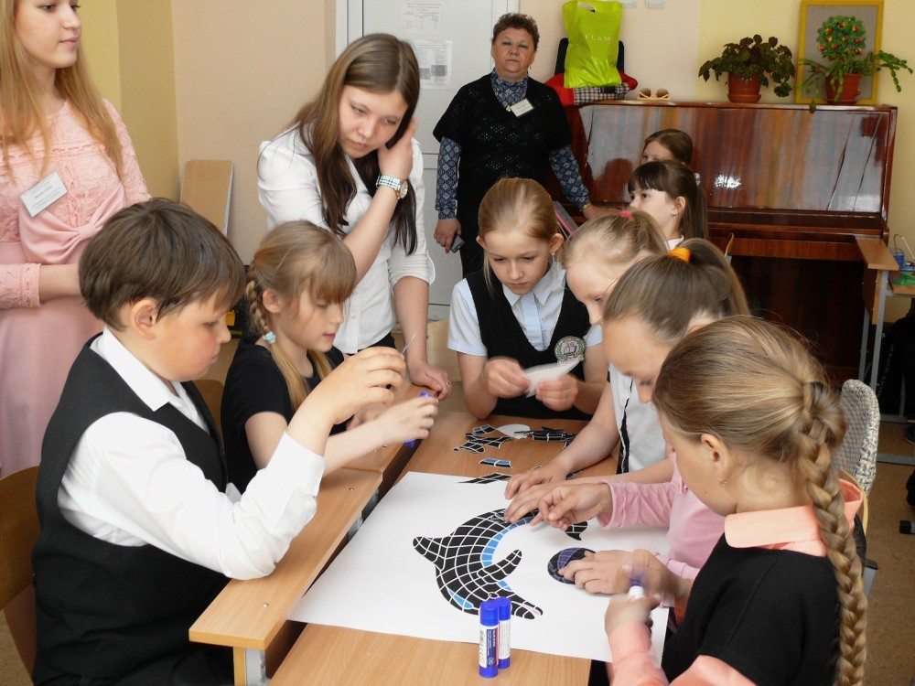
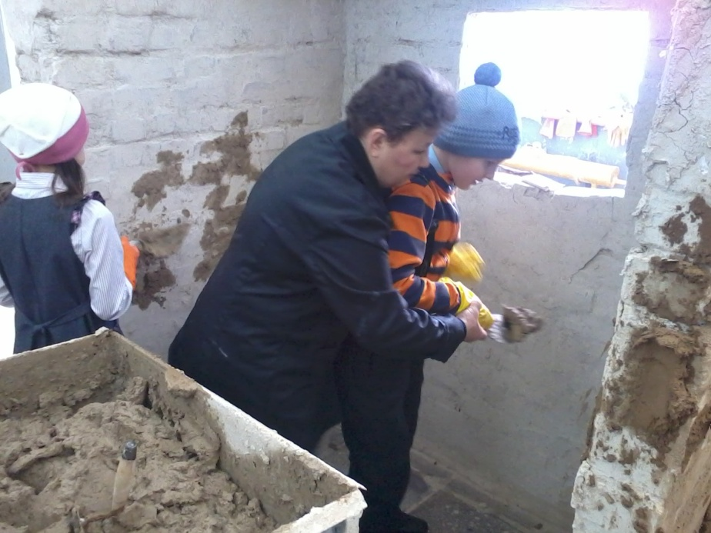
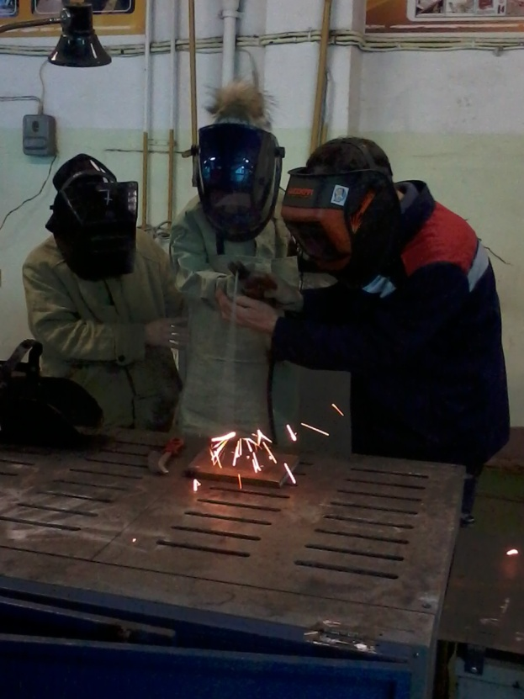
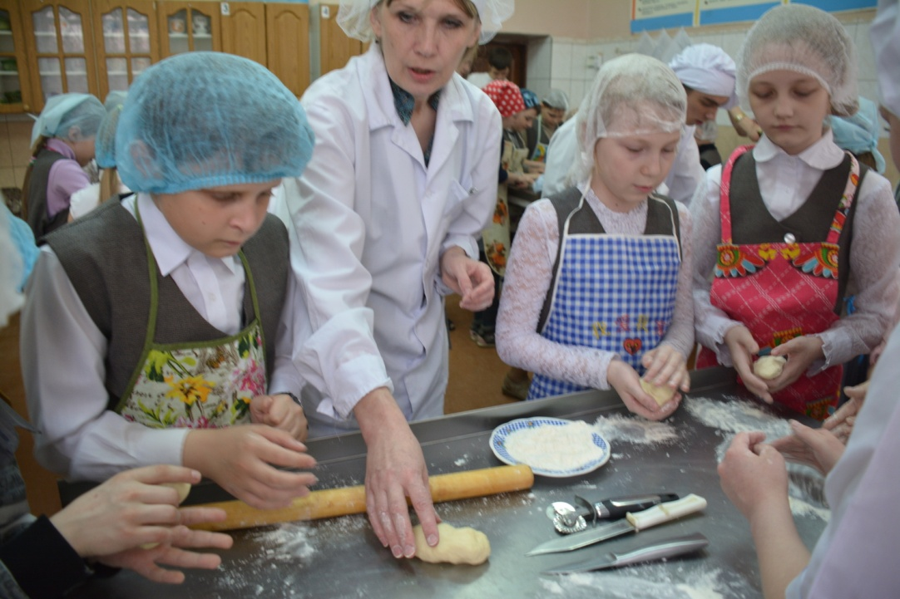
2-й уровень – для школьников с I по IV класс (уровень профпросвещения)

Slide 25
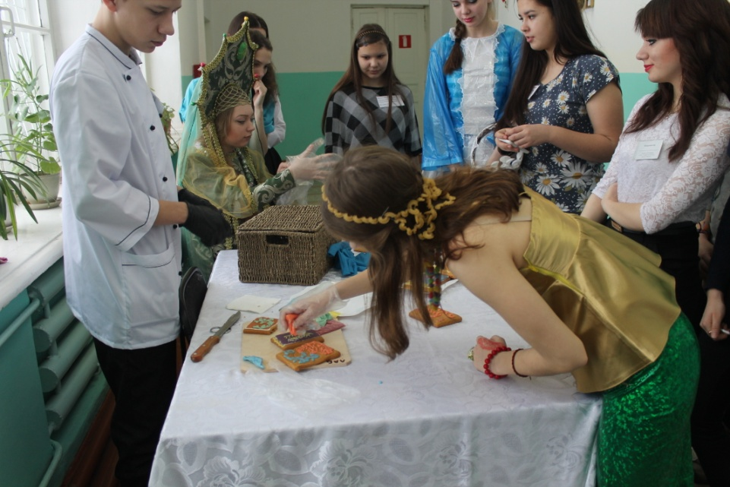
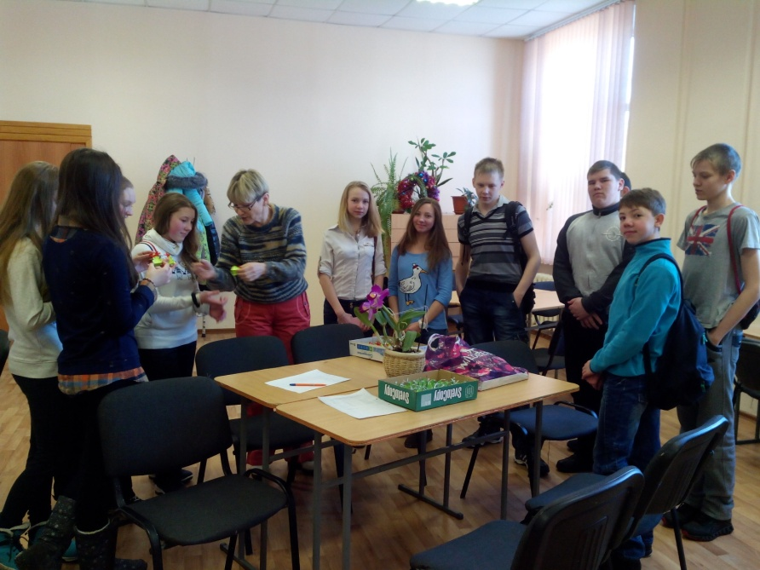
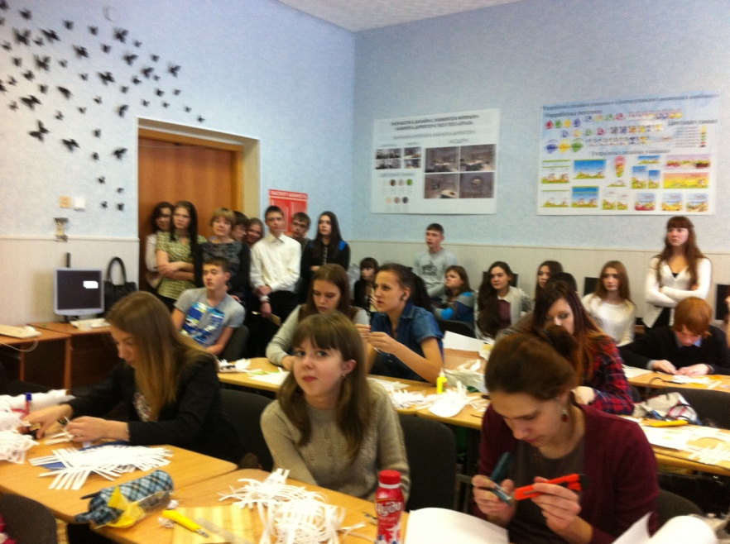
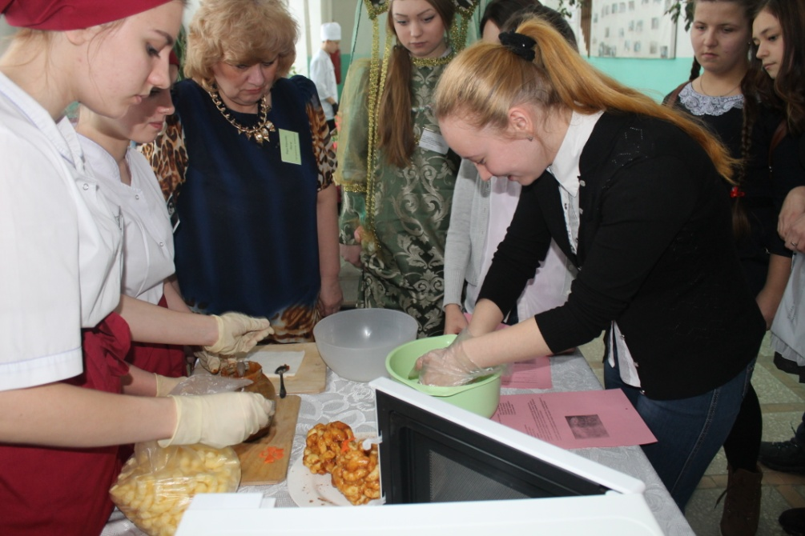
3-й уровень –для школьников V - VII классов (поисковый)

Slide 26
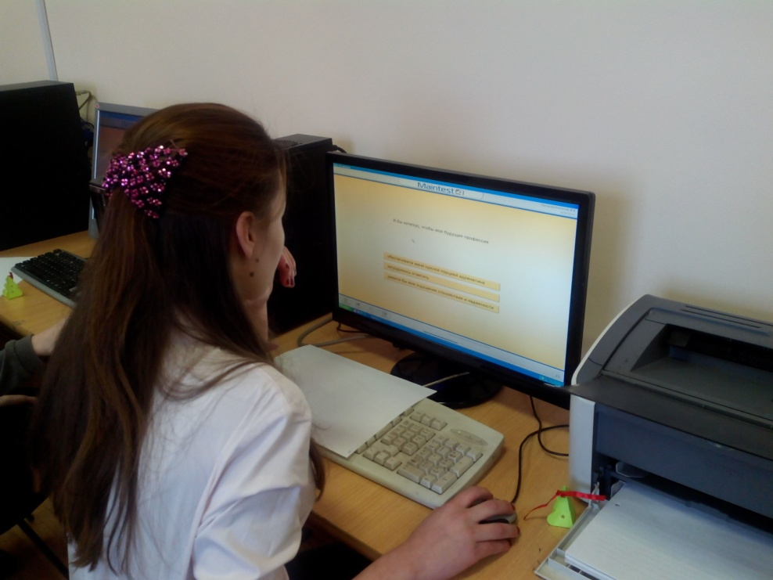
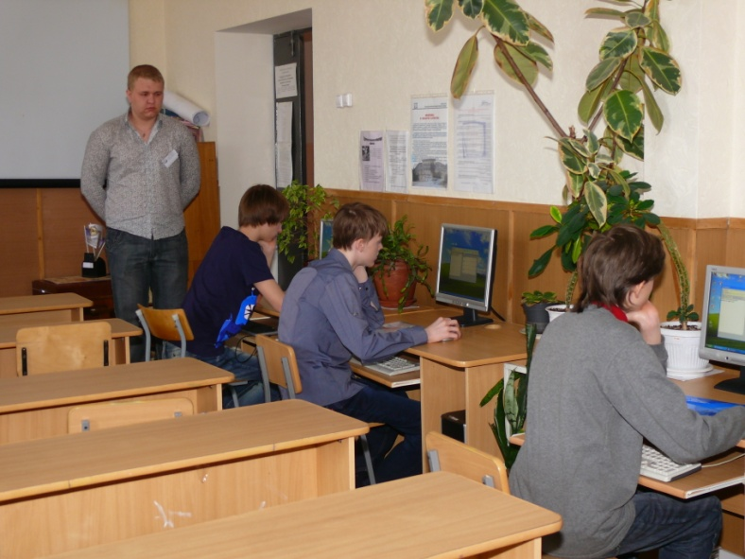
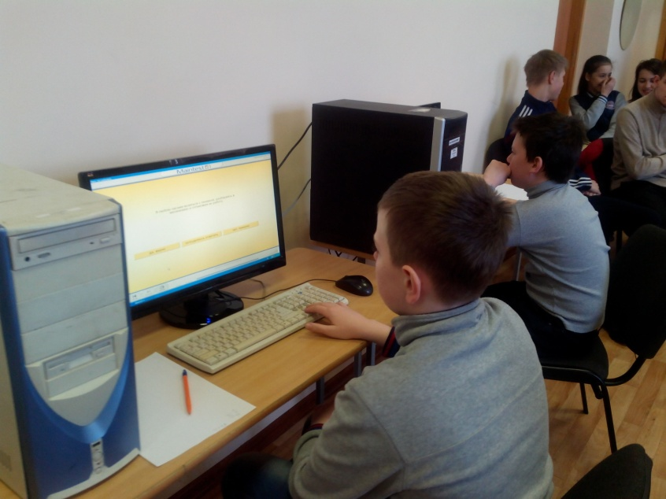
4-й уровень – для школьников VIII - IX классов (ориентирующий)
Экскурсия в локомотивное депо
Профориентационное
тестирование
Олимпиада по информатике

Slide 27
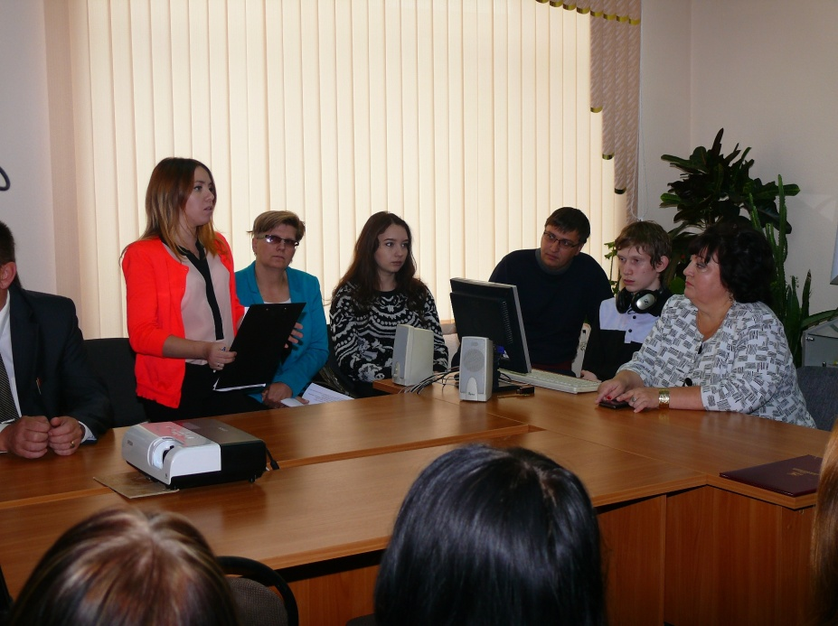
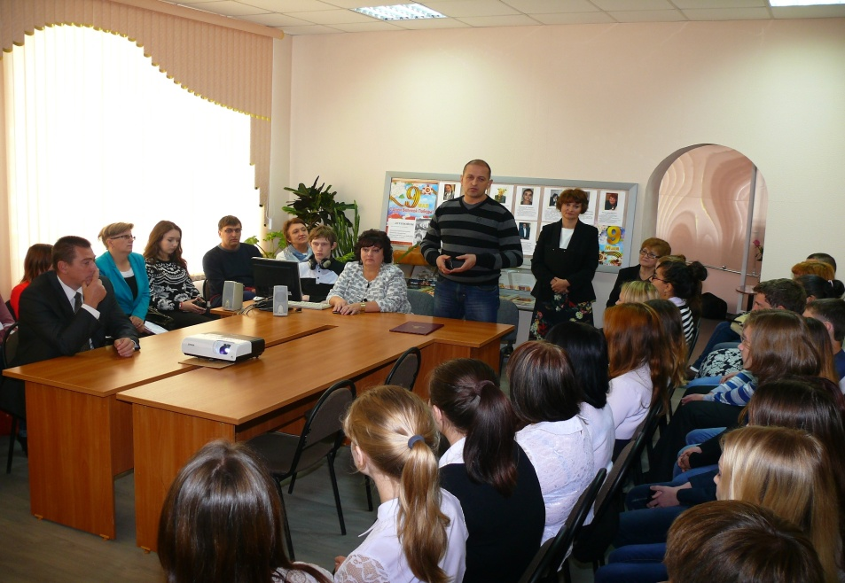
5- й уровень (уточняющий) Встреча с социальными партнерами Специальность «Туризм»
Социальные партнеры:
Центр развития туризма ЗГО;
Администрация «Парка птиц»;
Дирекция гостиничного комплекса «Парус»

Slide 28
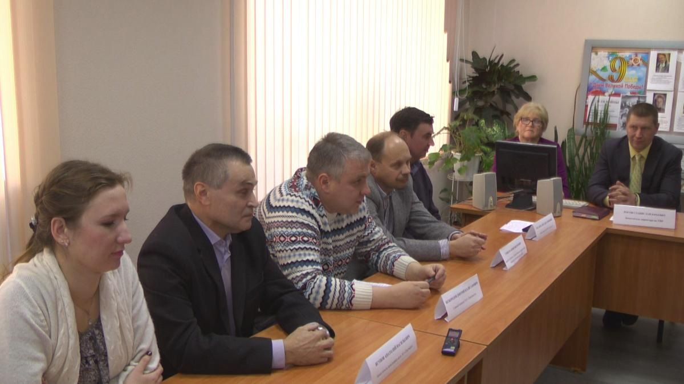
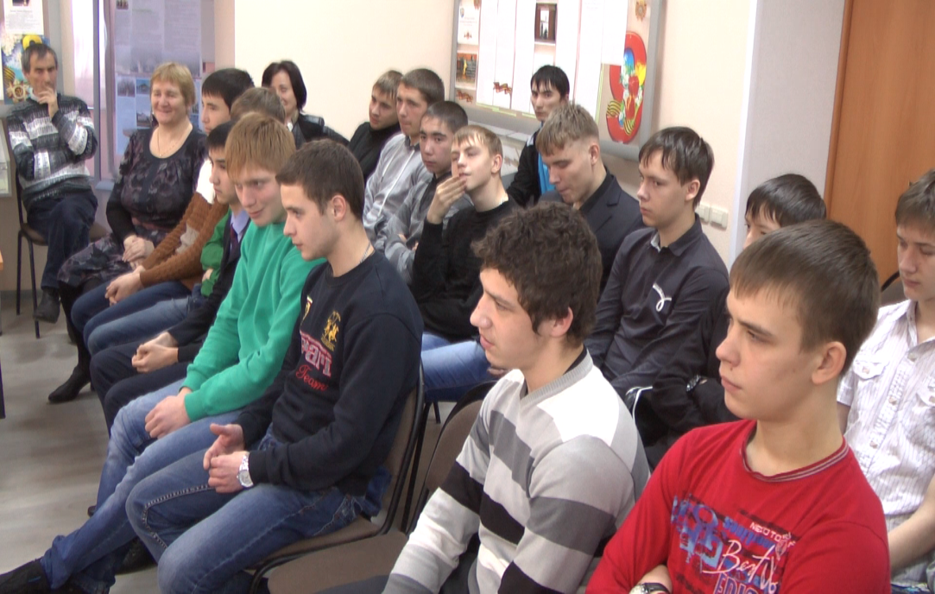
Встреча с социальными партнерами: Специальность «Техническая эксплуатация и обслуживание электрического и электромеханичес- кого оборудования (по отраслям)»
Социальные партнеры:
АО «Златмаш»,
ЗАО «Электросеть»,
ООО «Теплотрест»,
Южно- уральские электрические сети г. Златоуста

Slide 29
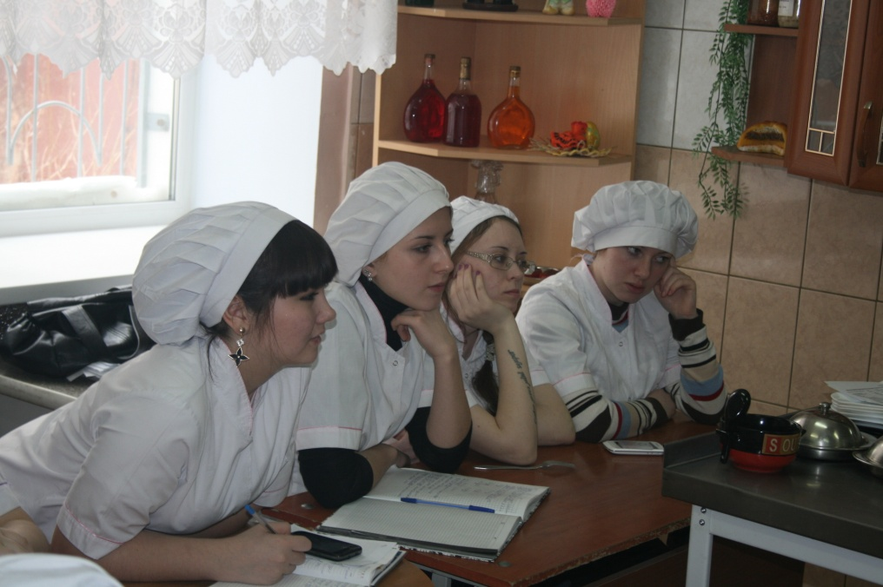
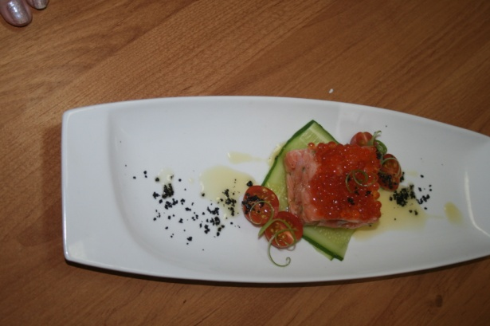
Мастер – классы от выпускников техникума для обучающихся
29

Slide 30
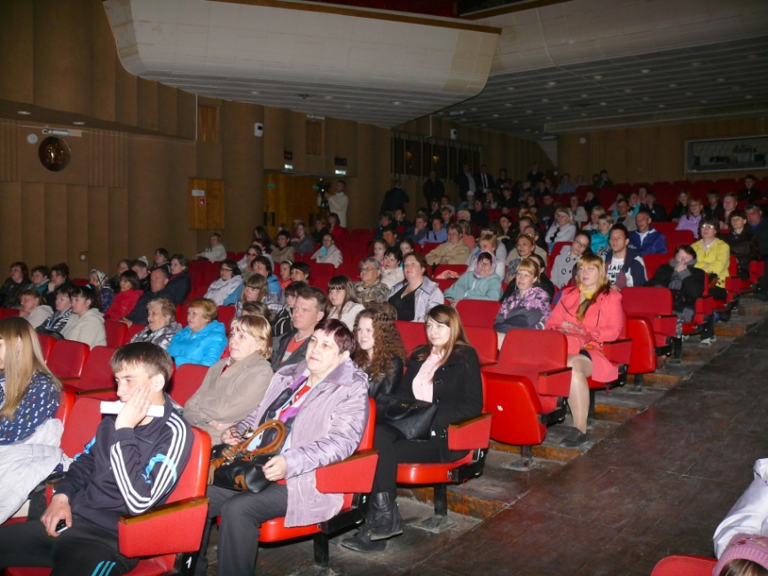
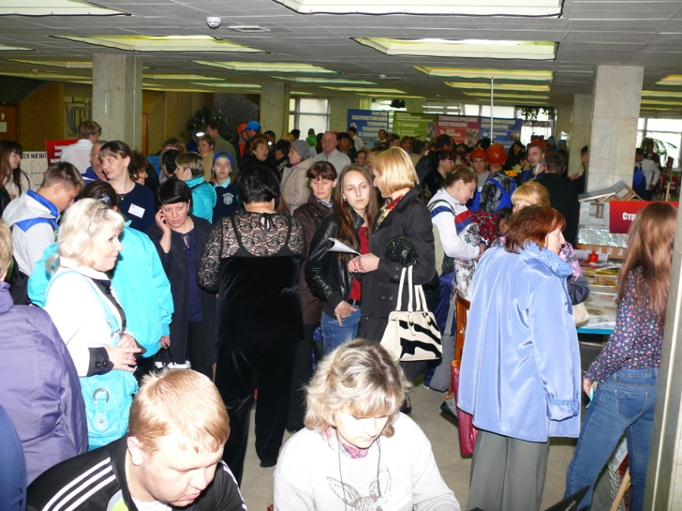
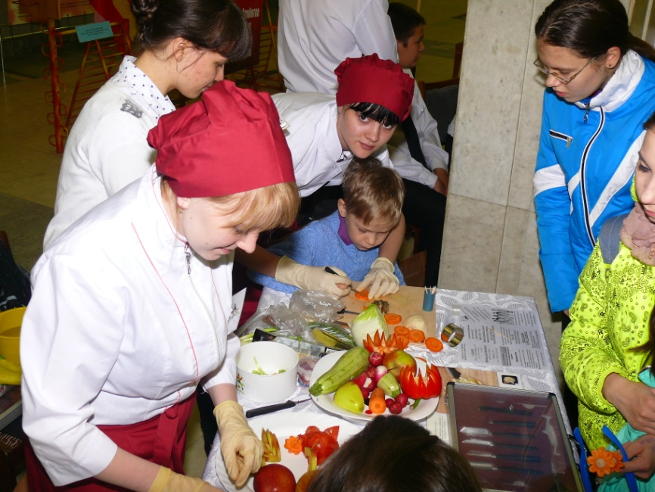
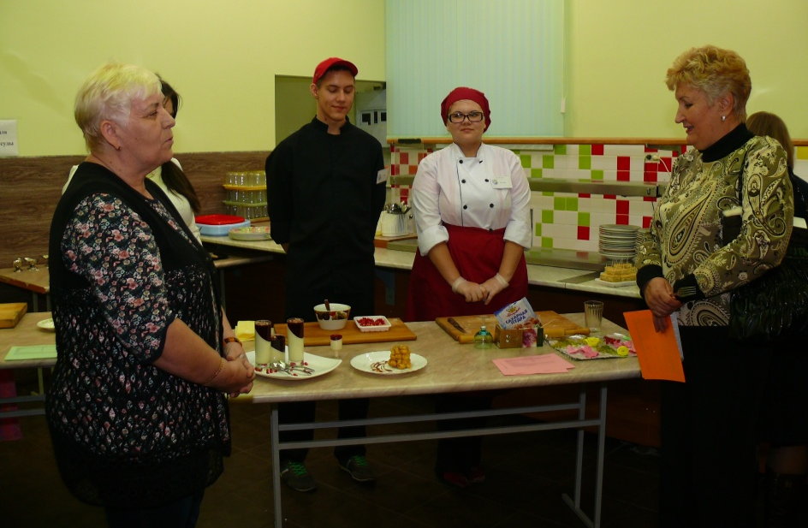
6 - й уровень работодатели, родители и население

Slide 31
Проекты «Я б в рабочие пошел…»
Повар
Машинист ДСМ

Slide 32
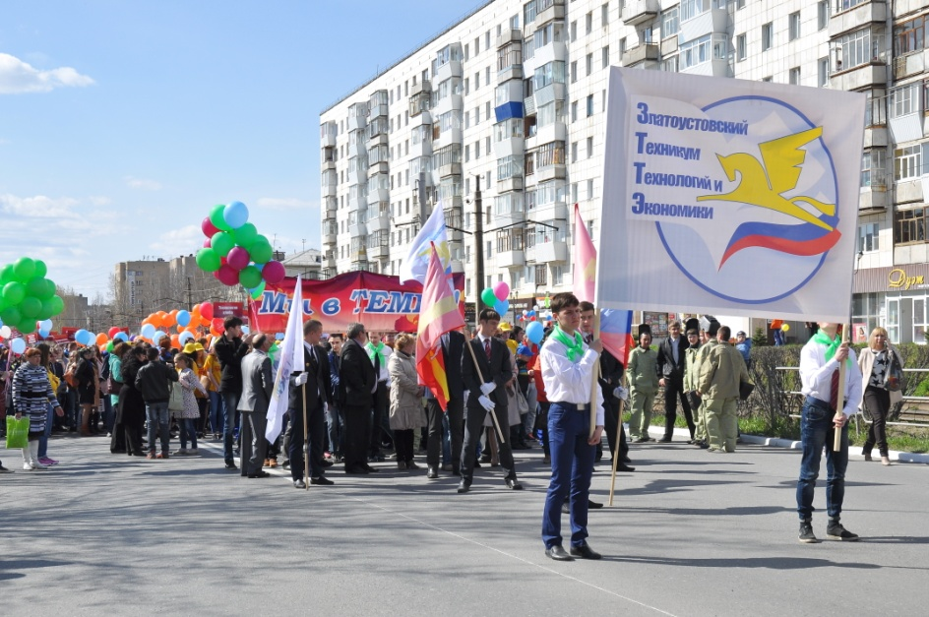
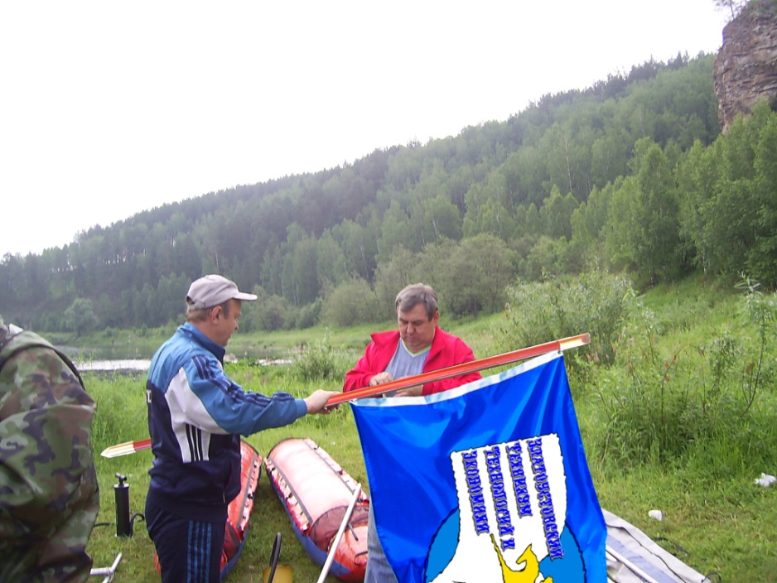
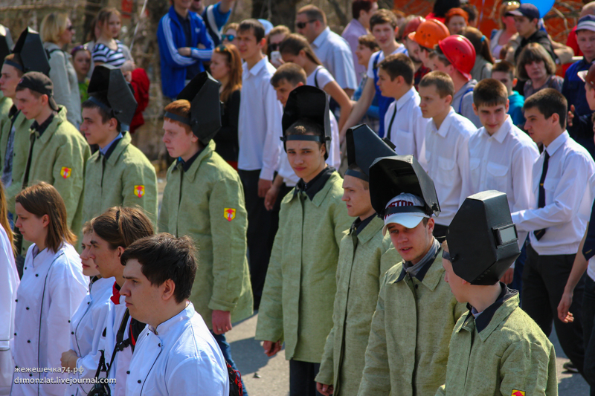
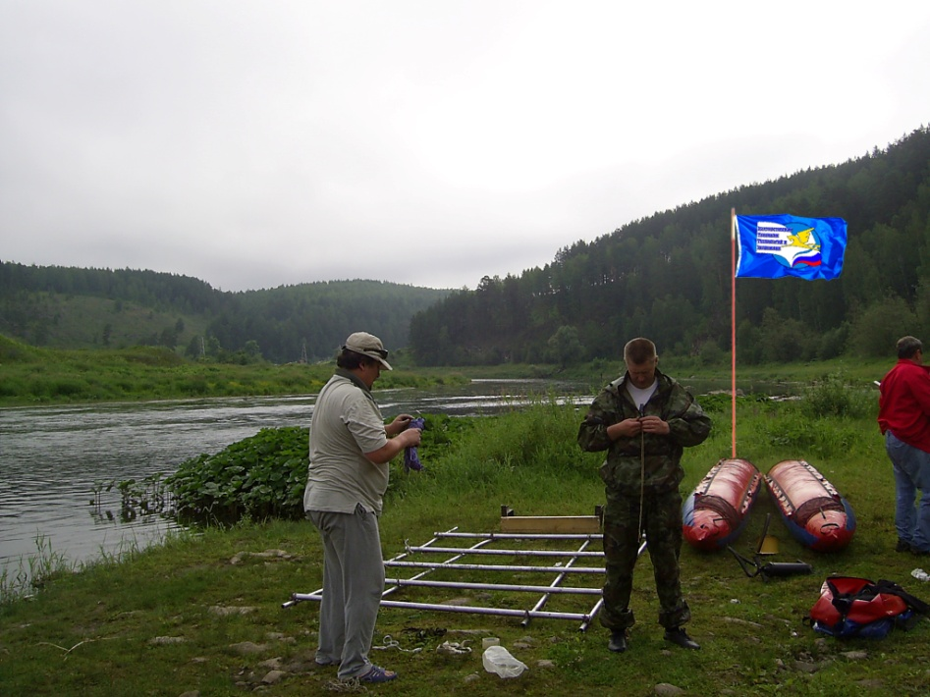
Участие в демонстрации 1 Мая Городской марш профессий
Профориентационный
сплав

Slide 33
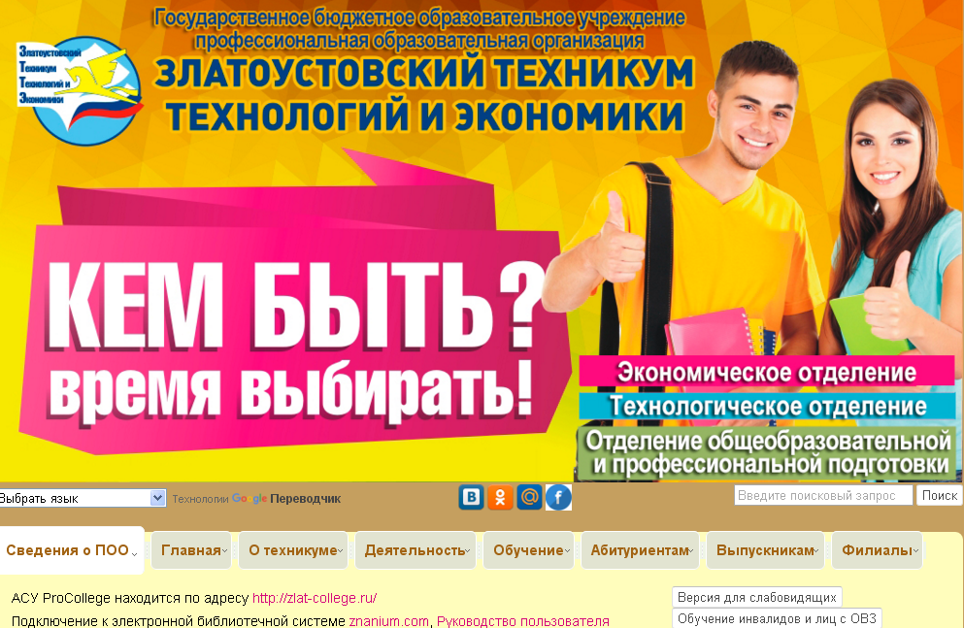
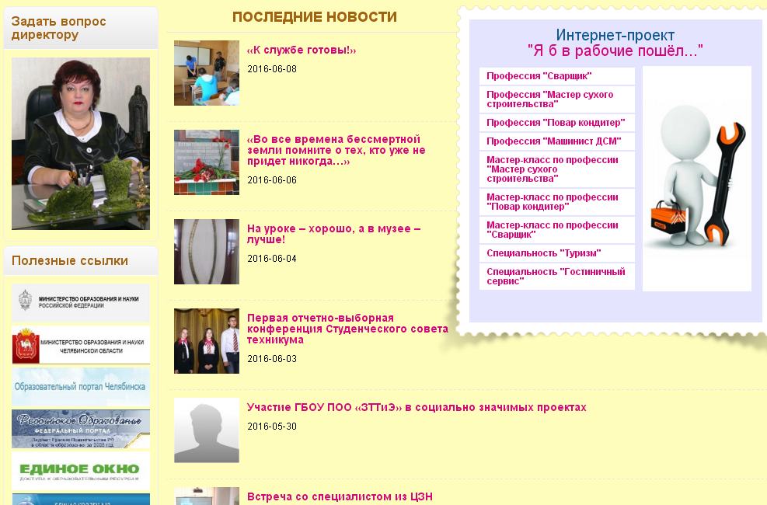
Сайт ГБОУ ПОО «ЗТТиЭ» ztte.ru

Slide 34
Открытие специализированного центра компетенций WorldSkills, направление «Сварочное производство»
Приказ Министерства образования и науки Челябинской области
№ 01/3434 от 25.11.2014 г.
Проведение обучающего семинара по методике Worldkills для экспертов, январь 2015 г.;
Проведение областных отборочных соревнований , апрель 2015 г., октябрь 2016 г.

Slide 35
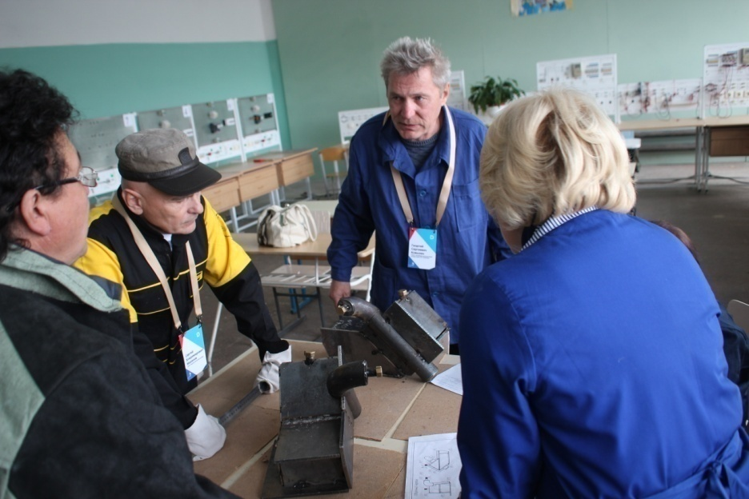
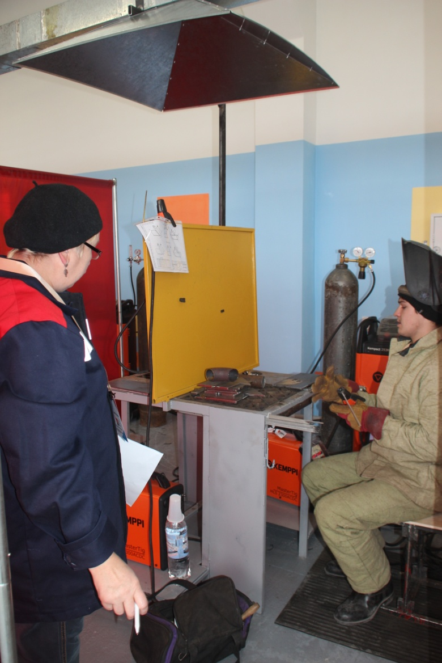
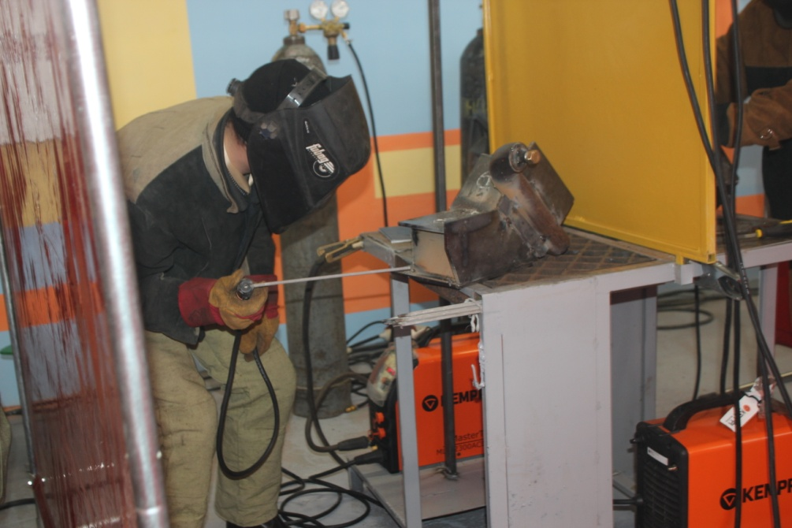
Проведение III регионального чемпионата по профессиональному мастерству WorldSkills-Челябинск, октябрь 2015

Slide 36
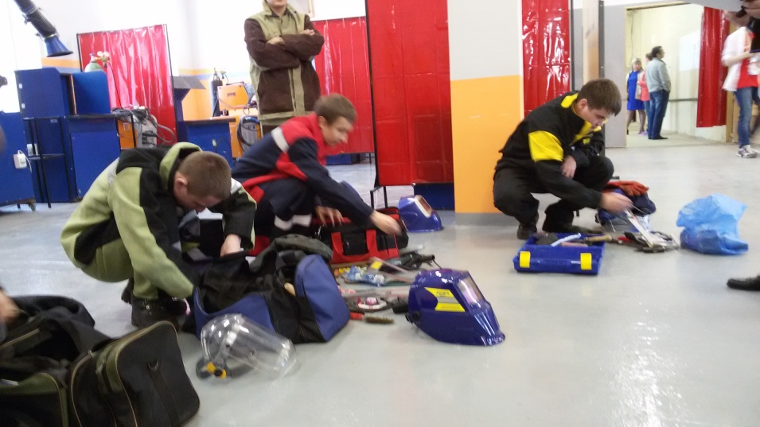
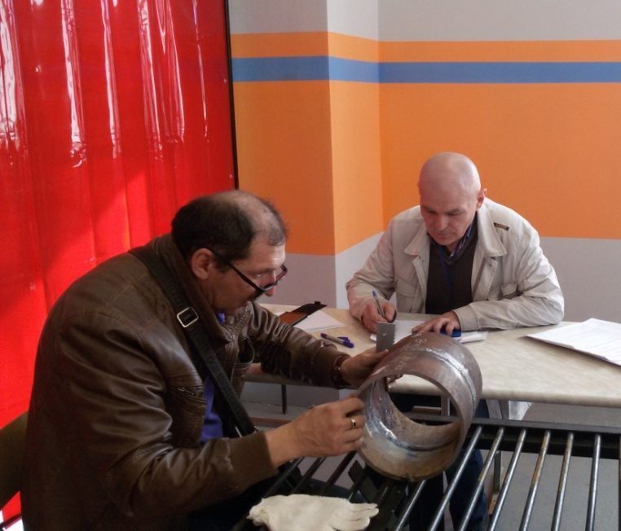
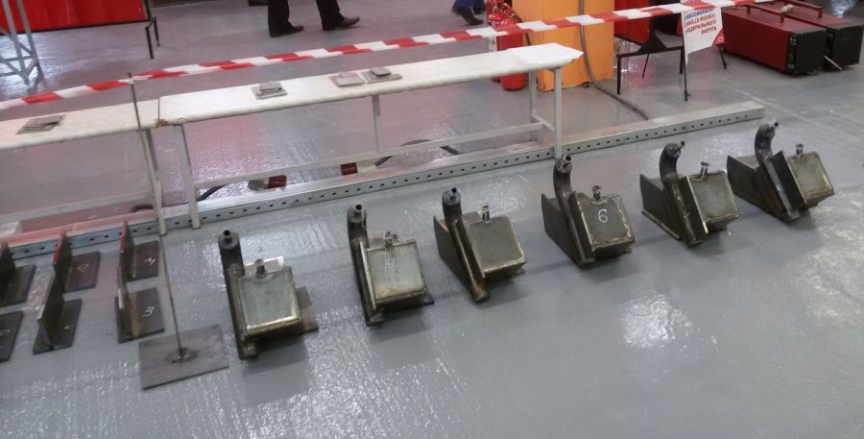
Проведение Полуфинала национального чемпионата «Молодые профессионалы» WorldSkills (УрФО), апрель 2016 г.

Slide 37
Проведение IV регионального чемпионата по профессиональному мастерству «Молодые профессионалы» (WorldSkills – Южный Урал), ноябрь 2016

Slide 38
Областные конкурсы профессионального мастерства
WorldSkills Russia
 | 2015 | 2016 | 2017
Результат | Компетенция «Сварочные технологии»
 | 5 место Балакин М. | 2 место Исаев А.
 | Компетенция «Управление железнодорожным транспортом»
 |  | 2 место Горшков Н.
 | Компетенция «Ремонт и обслуживание легковых автомобилей»
 |  | 7 место Коновалов А. | 3 место Янызаков А.
 | Компетенция «Кирпичная кладка»
 | 5 место Царенко В.

Slide 39
IV открытый региональный чемпионат «Молодые профессионалы» (WSR) Южный Урал 2016-2017
Notes:
и

Slide 40
ОБЛАСТНЫЕ КОНКУРСЫ ПРОФЕССИОНАЛЬНОГО МАСТЕРСТВА ПЕДАГОГОВ
Notes:
и

Slide 41
Создание условий для участников образовательного процесса
Проведены противопожарные мероприятия на 1 004 100 тыс. рублей;
Восстановлена электромонтажная мастерская на технологическом отделении;
Создан центр информационных технологий
Запущено общежитие на 36 мест на отделении общеобразовательной и профессиональной подготовки;
Проведен ремонт 4 этажа общежития , подготовлено для проживания студентов 100 новых мест;
Модернизированы лаборатории и мастерские по специальностям и профессиям «Сварочное производство», «Техническая эксплуатация и обслуживание электрического и электромеханического оборудования (по отраслям)», «Техническое обслуживание и ремонт автомобильного транспорта», «Технология продукции общественного питания».

Slide 42
Формирование системы непрерывного профессионального образования и профессиональной подготовки
В 2016 году на базе ГБОУ ПОО «Златоустовский техникум технологий и экономики» создан многофункциональный центр прикладных квалификаций
Приказ № 117 от 01.03.2016 г.
Реализуется 110 программ профессионального обучения
Наиболее востребованные профессии:
Профессии сварочного производства;
Профессии дорожно-строительных машин и грузоподъемных механизмов;
Железнодорожные профессии

Slide 43
Количество студентов ГБОУ ПОО «ЗТТиЭ», прошедших обучение в МЦПК
Количество человек, прошедших обучение

Slide 44
Абсолютная и качественная успеваемость

Slide 45
Качественная успеваемость

Slide 46
Государственная итоговая аттестация

Slide 47
Руководители ПО

Slide 48
«Второй Всероссийский Смотр-конкурс на лучшуюю презентацию опыта работы образовательных учреждений -2017»

Slide 49
Спасибо за внимание!

